Slide 1

Ποιος χαρακτήρας Χάρι Πότερ είσαι; Ταιριάζεις περισσότερο με τον Χάρι, τον Ρον, την Ερμιόνη ή την Τζίνη; Μήπως είσαι ο Νέβιλ ή ακόμα και η Λούνα;
Κάνε αυτό το quiz για να μάθεις ποιος πραγματικά Χάρι Πότερ χαρακτήρας είσαι.

Slide 2

Οδηγίες κουίζ:
Έχεις 10 δευτερόλεπτα για κάθε ερώτηση
Μπορείς να επιλέξεις μόνο μια απάντηση
Nα θυμάσαι ή να σημειώνεις τους πόντους σου από κάθε ερώτηση και στο τέλος άθροισε τους για να ανακαλύψεις ποιος χαρακτήρας είσαι.
ΚΑΛΗ ΔΙΑΣΚΕΔΑΣΗ!

Slide 3
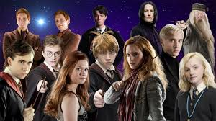
ΑΣ ΞΕΚΙΝΗΣΟΥΜΕ…..

Slide 4
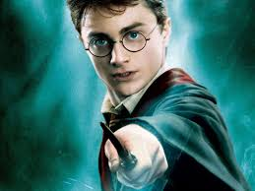
Ποιο είναι το αγαπημένο σου μάθημα στο Χόγκουαρτς;
Άμυνα κατά των σκοτεινών τεχνών
Ιστορία της μαγείας
Φροντίδα μαγικών πλασμάτων
Μεταμορφώσεις
Βοτανολογία
Μαθήματα πτήσης
Α= 6 πόντους Β= 4 πόντους C= 1 πόντος D=5 πόντους E= 2 πόντους F= 3 πόντους

Slide 5

2. Σε ποιο Χόγκουαρτς σπίτι ανήκεις ;
Gryffindoor
Ravenklaw
Huflepuff
Slytherin
Είμαι squib ή muggle
A= 5 πόντους Β=4 πόντοι C=3 πόντους D=2πόντους E=1 πόντο

Slide 6
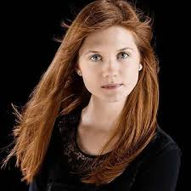
3. Τι τύπος ανθρώπου είσαι;
Γενναίος και αυθόρμητος
Έξυπνος και δημιουργικός
Πιστός και φιλικός
Αλαζόνας και δημιουργικός
Α= 4 πόντοι Β= 2 πόντοι C= 3 πόντοι D=1 πόντος

Slide 7
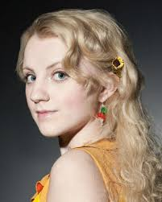
4. Ποιο είναι το αγαπημένο σου μέρος στο Χόγκουαρτς;
Το κοινό δωμάτιο του κοιτώνα σας
Η βιβλιοθήκη
Το γήπεδο quidditch
Το απαγορευμένο δάσος
Το δωμάτιο των ευχών.
Α= 5 πόντους Β=4 πόντους C=3 πόντους D=2 πόντους Ε= 1 πόντο

Slide 8
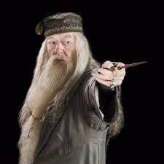
5. Τι επάγγελμα θα θέλατε να κάνετε στον κόσμο των μάγων;
Χρυσοούχος
Προπονητής ομάδας quidditch
Υπουργός Μαγείας
Καθηγητής Βοτανολογίας
Καταστηματάρχης σε μαγαζί με μαγικά τρικς
Απλά θα ήθελα να είχα πολλά ζώα
Α=6 πόντους Β=3 πόντους C=4 πόντους D=2 πόντους Ε=5 πόντους F=1 πόντο

Slide 9
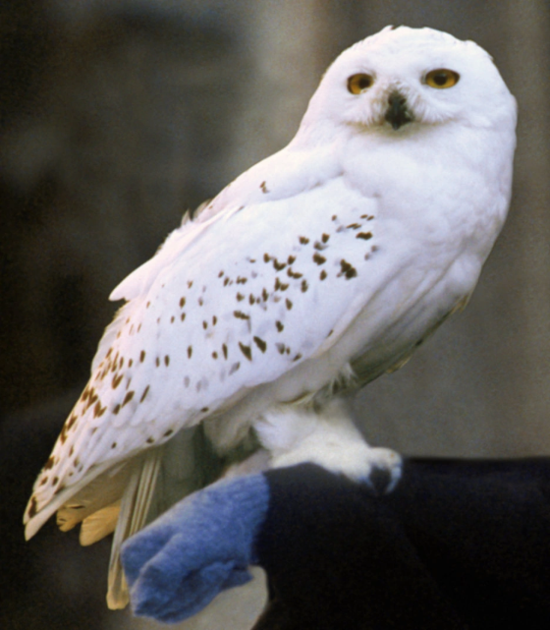
6. Ποιο μαγικό κατοικίδιο θα ήθελες να έχεις;
Κουκουβάγια
Γάτα
Ποντίκι
Βάτραχο
Πάφσκιν
Φοίνικα
Α=6 πόντους Β= 4 πόντους C=5 πόντους D=2 πόντους Ε=3 πόντους F=1 πόντο

Slide 10
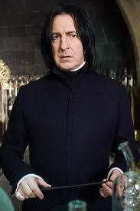
7. Ποιος είναι ο μεγαλύτερος σας φόβος;
Να χάσω την οικογένεια μου
Να χάσω τον άνθρωπο που αγαπώ περισσότερο στο κόσμο
Τον καθηγητή Snape
Να αποτύχω στις εξετάσεις ή χειρότερα να αποβληθώ
Φοβάμαι τις μεγάλες αράχνες
Δεν φοβάμαι σχεδόν τίποτα
Α=6 πόντους Β=3 πόντους C=2 πόντους D= 4 πόντους Ε= 5 πόντους F=1 πόντο

Slide 11
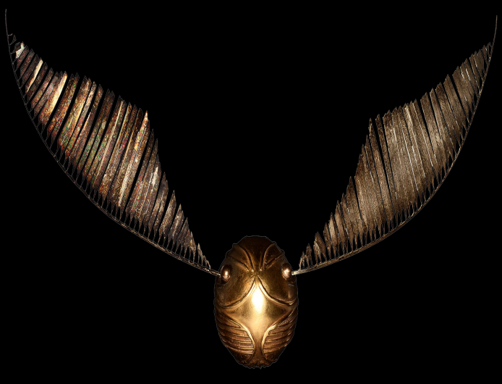
8. Τι θέση είσαστε στο Quidditch;
Seeker
Chaser
Keeper
Beeter
Προτιμώ απλά να παρακολουθώ
Α=5 πόντους Β= 3πόντους C= 4 πόντους D=2 πόντους Ε= 1 πόντο

Slide 12
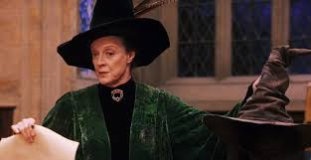
9. Ποιος είναι ο αγαπημένος σας καθηγητής;
Remus Lupin
Minerva McGonagall
Rubeus Hagrid
Pomona Sprout
Fillus Flitwick
Madam Hooch
A= 6 πόντους Β=3 πόντους C=1 πόντο D=2 πόντους Ε=4 πόντοι F=3 πόντοι

Slide 13
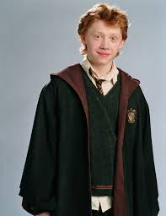
10. Τέλος ποιον χαρακτήρα προτιμάτε;
Harry Potter
Ron Weasley
Hermione Granger
Ginny Weasley
Neville Longbottom
Luna Lovegood
A= 6 πόντους Β= 5 πόντους C=4 πόντους D= 3 πόντους Ε= 2 πόντους F=1 πόντο

Slide 14
ΠΡΟΣΘΕΣΕ ΤΟΥΣ ΠΟΝΤΟΥΣ ΣΟΥ!

Slide 15
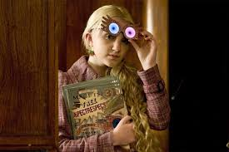
ΑΠΟ 15-20 ΕΙΣΑΙ….
Είσαι η Luna Lovegood! Είσαι δημιουργική, φιλική και συχνά σε αποκαλούν περίεργη γιατί πολλές φορές ζεις στα όνειρά σου. Ωστόσο οι φίλοι σου αγαπούν την διαφορετικότητά σου και εσύ κάνεις τα πάντα για να τους προστατεύσεις.

Slide 16
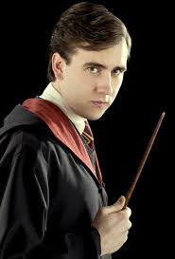
ΑΠΟ 20- 25 ΕΙΣΑΙ…
Είσαι ο Neville Longbottom! Είσαι πολύ πιστός στους φίλους σου, αδέξιος και συχνά ξεχνάς πράγματα. Επίσης φοβάσαι εύκολα κα είσαι ντροπαλός όμως βαθιά μέσα σου είσαι πολύ γενναίος.

Slide 17
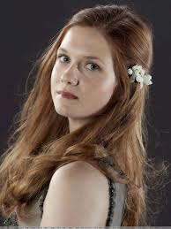
ΑΠΟ 25-30 ΕΙΣΑΙ….
Είσαι η Ginny Weasley! Είσαι όμορφη εσωτερικά και εξωτερικά. Είσαι ιδιαίτερα γενναία και είσαι πρόθυμη να κάνεις τα πάντα για τους ανθρώπους που αγαπάς. Παρόλο που οι άλλοι δεν αναγνωρίζουν πάντα τις ικανότητες σου έχεις ένα τρόπο να τους εντυπωσιάζεις πάντα. Επίσης είσαι πολύ υπομονετική και ευγενική.

Slide 18
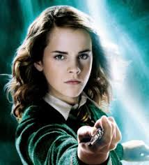
ΑΠΟ 30- 35 ΕΙΣΑΙ….
Είσαι η Hermione Granger! Είσαι πολύ έξυπνη, δημιουργική και γενναία. Δουλεύεις ιδιαίτερα σκληρά και πάντα πετυχαίνεις τους στόχους σου. Όμως δεν πρέπει ποτέ να ξεχνάς πως η πηγή της δύναμης σου είναι οι φίλοι σου και όχι οι γνώσεις σου.

Slide 19
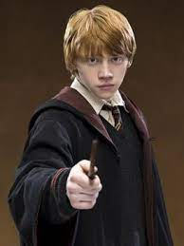
ΑΠΟ 35-45 εισαι….
Είσαι ο Ron Weasley! Είσαι πολύ αστείος, φιλικός, πιστός και γενναίος. Παρόλο που η εξυπνάδα σου δεν είναι και το δυνατό σου σημείο οι φίλοι σου πάντα σε συμπληρώνουν. Ωστόσο πολλές φορές νιώθεις αδικημένος και ζηλεύεις όμως οι φίλοι ου το κατανοούν απόλυτα και ποτέ δεν σου θυμώνουν.

Slide 20
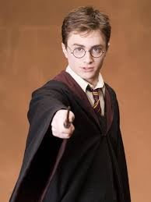
ΑΠO 45-55 ΕΙΣΑΙ….
Είσαι ο Harry Potter! Είσαι γενναίος, προστατευτικός και αγαπάς τους φίλους σου μιας και σημαίνουν τα πάντα για εσένα. Παρόλο που κάποιοι πιστεύουν πως είσαι υπερτιμημένος πάντα αποδεικνύεις με τις πράξεις σου το αντίθετο. Επίσης έχεις πολλές ικανότητες αλλά κυρίως είσαι πιστός και νοιάζεσαι για τους ανθρώπους που αγαπάς. Τέλος έχεις ένα ταλέντο να μπλέκεσαι πάντα σε μπελάδες.

